Slide 1
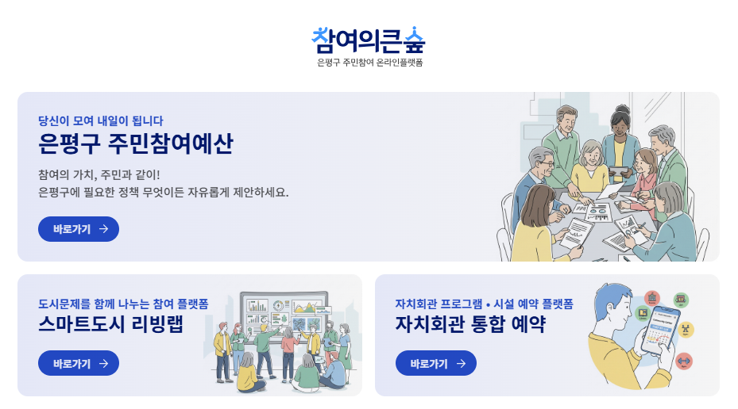
[ 홈페이지 접속 ]
○ 주소 : https://epforest.kr/intro
○ 우측 하단 “자치회관 통합 예약” 클릭

Slide 2

[ 로그인(1) ]
○ 홈페이지 우측 상단 로그인 클릭

Slide 3
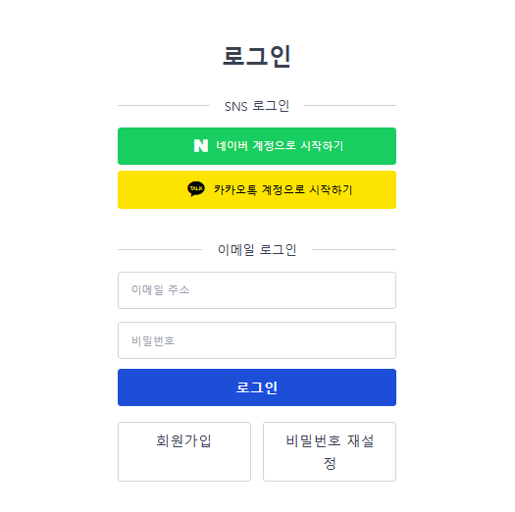
[ 로그인(2) ]
○ 가입한 이메일 로그인 또는 SNS 로그인

Slide 4
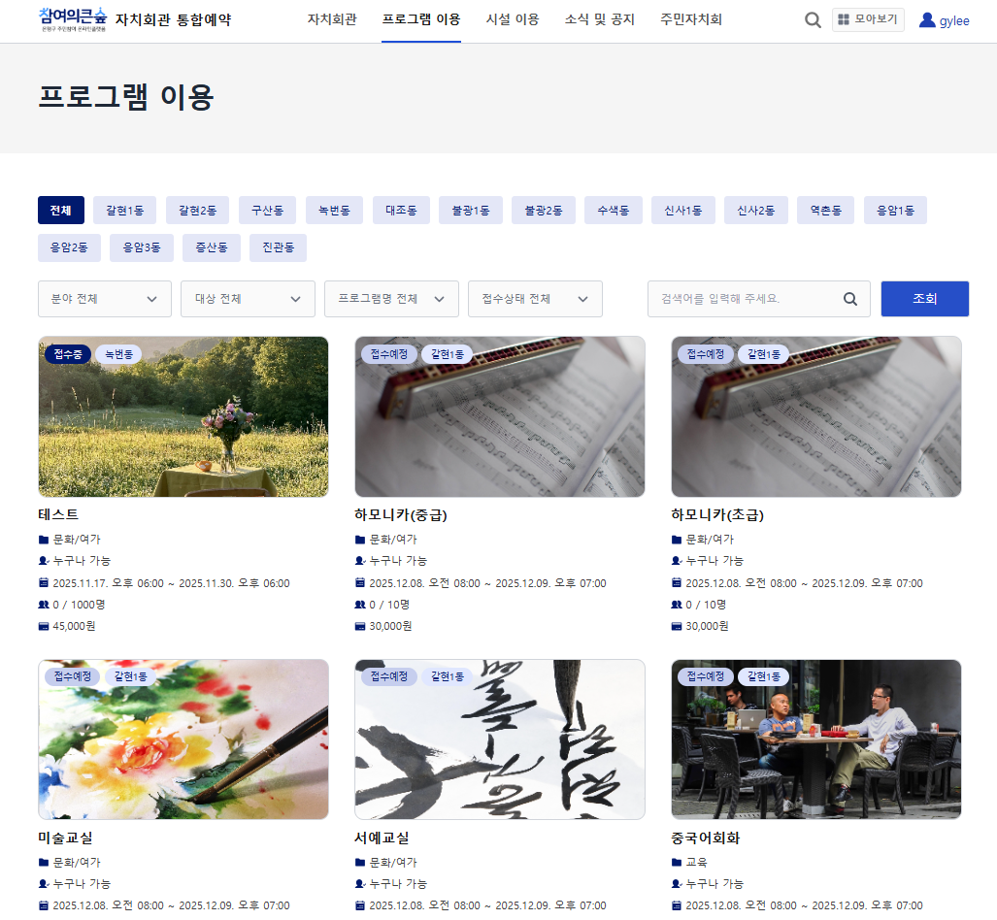
[ 수강신청(1) ]
○ 원하는 프로그램 클릭
- 해당 동 및 프로그램 선택

Slide 5
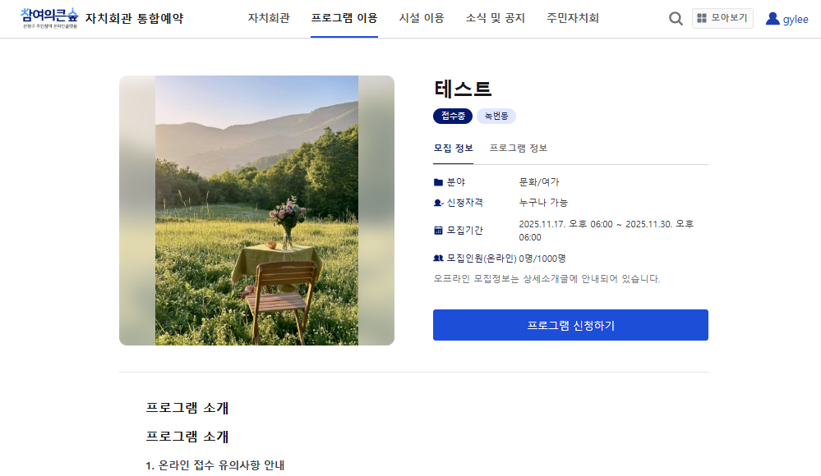
[ 수강신청(2) ]
○ 프로그램 신청하기 클릭
- 비고사항
‣ 접수 기간 오픈 전 또는 접수 마감 후에는 비활성화(회색) 상태
‣ 1개 ID로 동일 프로그램 추가 신청 불가(타인을 위한 중복 신청 불가)
‣ 신청자격에 지역 제한 설정된 경우, 비해당 주민은 신청 불가
○ 기타 : 프로그램 정보 확인
1. 모집 정보 확인
‣ 신청자격 : 지역 구분 가능(누구나 / 은평구민 / 동 주민)
‣ 모집기간, 모집인원 등
2. 프로그램 정보 확인
‣ 수강장소, 일시, 강사명, 수강료 등 확인 가능
3. 기타 프로그램 일반 소개
‣ 하단에 프로그램 접수 등 유의사항에 대해 안내

Slide 6
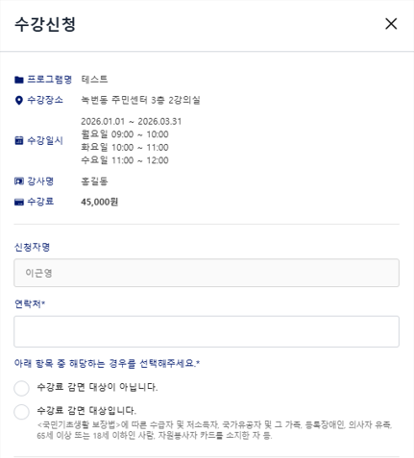
[ 수강신청(3) ]
○ 수강생 정보 입력 및 선택(1/2)
1. 연락처 입력
※ 특이사항 발생 시 수강생 정보 확인을 위해 연락처를 기입하도록
하였으며, 수강신청 결과가 유선으로 통보되지 않음
※ 수강신청 결과는 신청 직후 또는 마이페이지에서 확인
2. 수강료 감면 대상 여부 선택
‣ 감면 선택 시 하단에 추가 내역 생성됨
○ 이하 다음 페이지에서 설명

Slide 7
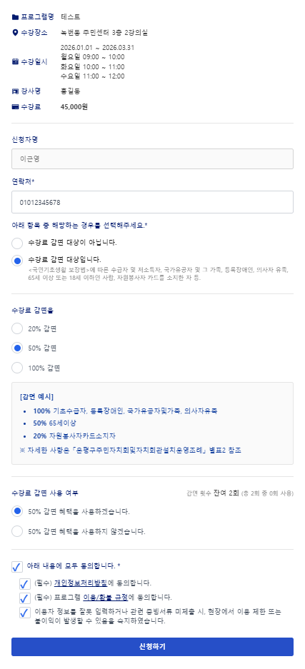
[ 수강신청(4) ]
○ 수강생 정보 입력 및 선택(2/2)
3. 감면 내역 입력
‣ 감면율 선택
‣ 감면 사용 여부 선택
※ 조례상 1인당 수강료 감면은 최대 2개임
※ 사용 시 감면 횟수 차감됨
4. 관련사항 동의
‣ 개인정보처리, 이용환불규정, 증빙서류 협조사항 확인 등
○ 신청하기 클릭

Slide 8
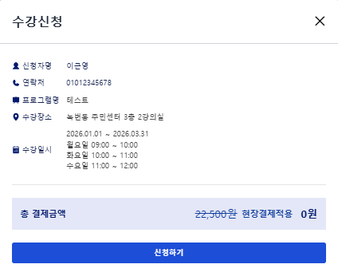
[ 수강신청(5) ]
○ 관련정보 확인 및 최종 신청
- 신청하기 클릭

Slide 9
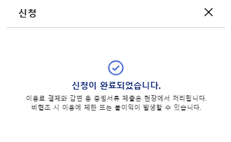
[ 수강신청(6) ]
○ 신청결과
- 신청 완료 및 협조사항(결제, 증빙 등) 안내

Slide 10
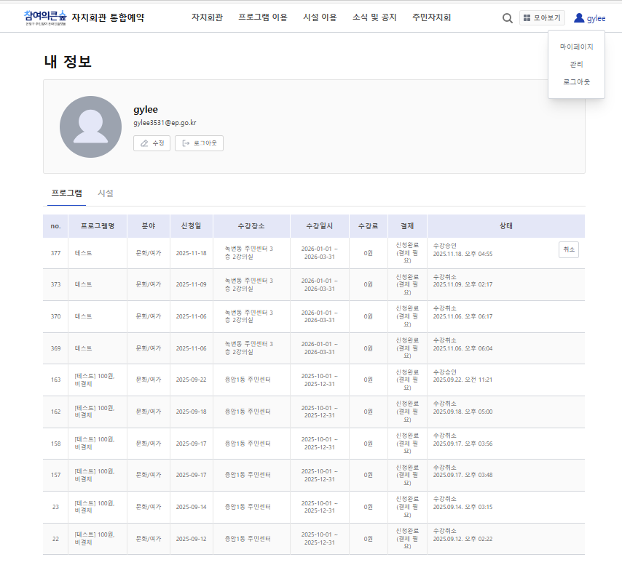
[ 신청결과 확인 ]
○ 신청결과 확인
- 개인 아이디 > 마이페이지 에서 확인
※ 수강신청 결과는 유선으로 통보되지 않음

